Slide 1
Verantwoording semester 5
24 April 2024

Slide 2
Agenda
Wat is geleerd in semester 3 en 4?
Het verhaal van semester 5
Het semesterdoel
De opdrachtformulering
Technische competentie
Professionele competentie
Responsible Technology competentie
Vragen en opmerkingen

Slide 3
Wat is geleerd in semester 3?
Technische competentie
Vaardig in Python Toepassen, fitten, en tunen van Machine Learning modellen aan de hand van typische business issues:- a. Clustering en Dimension reduction; b. Classification:- i. Tree based (e.g. Random Forest); ii. Non-Tree based (e.g. logistic regression); c. Regression en time-series;
Begrip van Deep Learning met NLP en Computer Vision Uitvoeren van Exploratory Data Analysis (EDA) en bijbehorende story telling Ontwerpen en bouwen van pipelines en API’s Datamodelleren (ERD, Star, datavault, Anchor) Ontwikkelen van relationele datastructuren (SQL)
Responsible Technology competentie
Kennis van beleid en richtlijnen met betrekking tot AI, zoals de AVG en ethische richtlijnen voor betrouwbare KI (voorloper van de AI-verordening)
Het identificeren/signaleren van bias.
Ethische stromingen
Privacy by design
Instrumentarium met betrekking tot AI (IAMA)
Professionele competentie
Projectmanagement (Scrum methodologie)
Stakeholder management
Doelgroep communicatie (zakelijk schrijven, interview- en presentatie technieken)

Slide 4
Geleerd in semester 3
Technische competenties
vaardig in Python
toepassen, fitten en tunen van machine learning modellen:
Clustering en Dimension reduction;
Classification;
Regression en time-series;
begrip van Deep Learning met NLP en Computer Vision
uitvoeren van Exploratory Data Analysis (EDA) en bijbehorende story telling
datamodelleren (ERD, Star, data vault, Anchor)
ontwikkelen van relationele datastructuren (SQL)

Slide 5
Geleerd in semester 3 (cont’d)
Responsible Technology
Kennis van beleid en richtlijnen met betrekking tot AI, zoals de AVG en ethische richtlijnen voor betrouwbare KI (voorloper van de AI-verordening)
Het identificeren/signaleren van bias
Ethische stromingen
Privacy by design
Instrumentarium met betrekking tot AI (IAMA)
Professionele competenties
Business case understanding
Projectmanagement (Scrum methodologie)
Stakeholder management
Doelgroep communicatie (zakelijk schrijven, interview- en presentatietechnieken)

Slide 6
Beoogd geleerd na semester 4
Hulpbron 2 – Competenties opleiding en verplichte/niet verplichte onderdelen stage
Expertisegebied | Technische competentie (TC) | Verplicht onderdeel
Data engineering | Verwerven, verwerken en beheren van data | Niet verplicht*
Data science | Onderzoeken en analyseren van data | ja
Machine learning | Ontwikkelen, testen en uitrollen van modellen | Niet verplicht**
Responsible technology | Responsible technology competenties (RT)
 | Adviseren binnen het kader van de stageopdracht over ethische en juridische factoren | Je dient een ethisch en juridisch reflectieverslag te schrijven. In dit verslag geef je een reflectie op ethische en juridische factoren die in relatie staan tot je stage opdracht.
Professionele vaardigheden | Professionele competenties (PC)
 | Onderzoekende, lerende en reflectieve houding | ja
 | Communiceren en samenwerken met stakeholders | ja
* Als je dit onderdeel niet kiest, dan is ontwikkelen, testen en uitrollen van modellen verplicht. ** Als je dit onderdeel niet kiest, dan is verwerven, verwerken en beheren van data verplicht

Slide 7
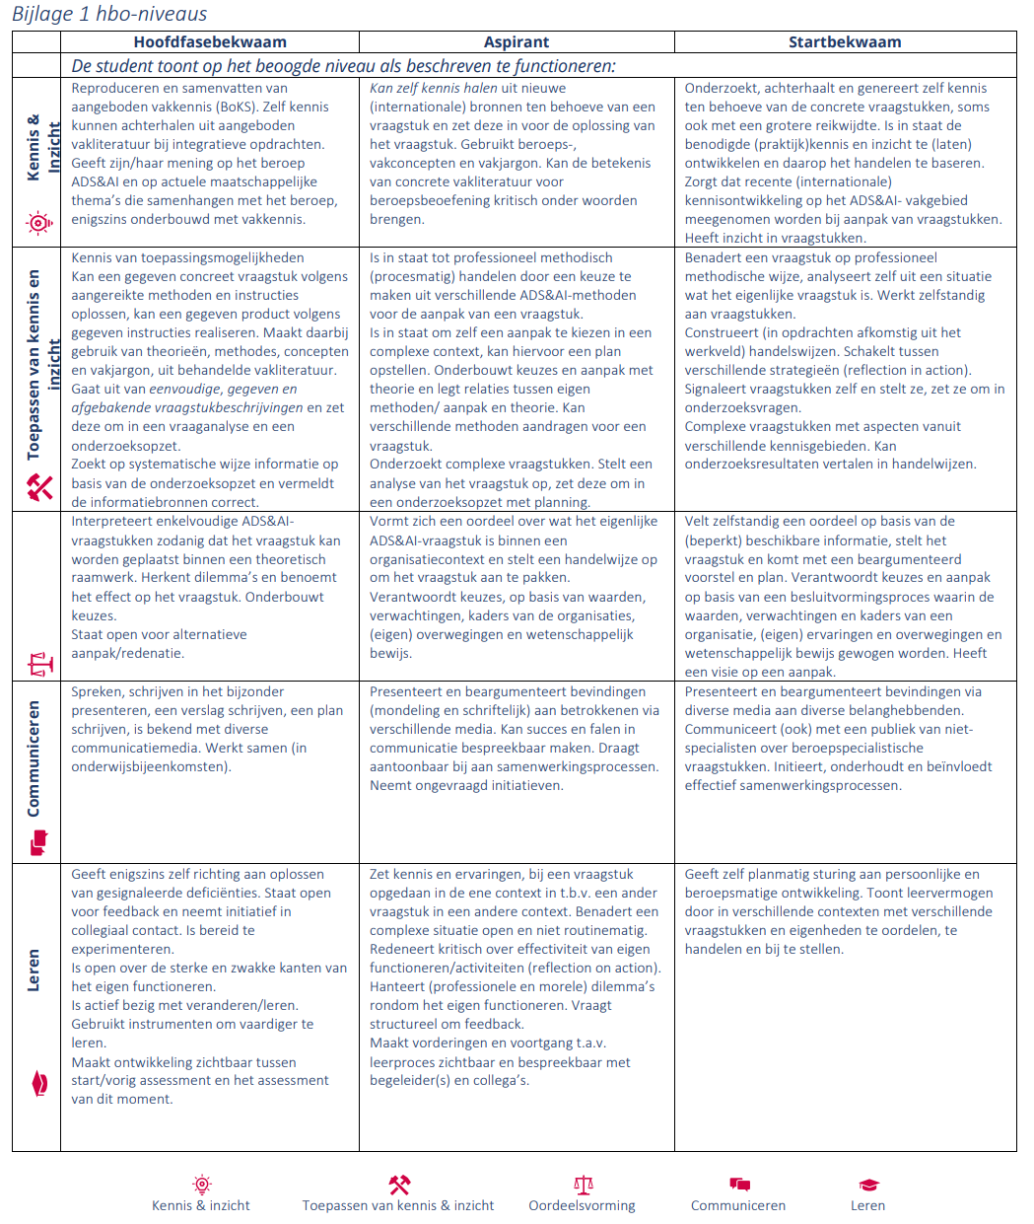
Toepassen kennis & inzicht Is in staat tot professioneel methodisch (procesmatig) handelen door een keuze te maken uit verschillende ADS&AI-methoden voor de aanpak van een vraagstuk. Is in staat om zelf een aanpak te kiezen in een complexe context, kan hiervoor een plan opstellen. Onderbouwt keuzes en aanpak met theorie en legt relaties tussen eigen methoden/ aanpak en theorie. Kan verschillende methoden aandragen voor een vraagstuk. Onderzoekt complexe vraagstukken. Stelt een analyse van het vraagstuk op, zet deze om in een onderzoeksopzet met planning.
Oordeelsvorming Vormt zich een oordeel over wat het eigenlijke ADS&AI-vraagstuk is binnen een organisatiecontext en stelt een handelwijze op om het vraagstuk aan te pakken. Verantwoordt keuzes, op basis van waarden, verwachtingen, kaders van de organisaties, (eigen) overwegingen en wetenschappelijk bewijs.
Communiceren Presenteert en beargumenteert bevindingen (mondeling en schriftelijk) aan betrokkenen via verschillende media. Kan succes en falen in communicatie bespreekbaar maken. Draagt aantoonbaar bij aan samenwerkingsprocessen. Neemt ongevraagd initiatieven.

Slide 8
Resultaten stage-ervaring ...tot nu toe
Veel communiceren en samenwerken met verschillende stakeholders waaronder
Afnemen interviews
Verzorgen presentaties
Participeren in SCRUM / Projectteams
Sommige studenten krijgen werken in een internationale context mee
Sommige studenten worden technisch (ML/programmeren) behoorlijk uitgedaagd waaronder een select aantal ook met deep learning toepassingen in hun stage zijn begonnen
Sommigen worstelen om de domeinkennis vanuit stage om te zetten in een data-driven product (bv een ML model)
Een deel van de studenten zit op visualisaties en BI reporting
Een ander deel van de studenten is meer gefocust op data engineering
Een enkeling houdt zich alleen maar bezig met programmeren
Niet iedere student komt helemaal toe aan de leeruitkomsten voor data science via python.
Responsible is niet voor elke student altijd relevant in gegeven context. Bewijsvoering voor RT wordt nu wel meer aangedragen in BS.

Slide 9
Het verhaal van semester 5
De focus ligt op deep learning a.d.h.v. Natural Language Processing (NLP).
De adoptie van ML-modellen in een organisatie gegeven de organisatorische context (structuur, rechtsvorm, processen).
Verantwoord AI staat centraal, waaronder een goed begrip van beleid en richtlijnen met betrekking tot AI zoals de AI-verordening. Ook het mitigeren van algoritmische vooringenomenheid (bias) en bedrijfsethiek staat centraal.
Ontwikkelen van Engelse taalvaardigheden en begrip van organisatorische culturele context zijn van essentieel belang.

Slide 10
Het semesterdoel
Je kunt na dit semester toepassingen (niveau?) ontwikkelen en implementeren, waarin je gebruik maakt van deep learning algoritmen. Daarnaast verwerf je vaardigheden om deze toepassingen effectief in organisaties te integreren.
Gedurende dit proces laat je een voortdurende bewuste en reflectieve houding zien met betrekking tot de ethische en juridische aspecten van genoemde toepassingen. Je verwerft niet alleen een gedegen kennis van wetgeving met betrekking tot AI, maar begrijpt ook hoe deze wetgeving jouw professionele activiteiten beïnvloedt.
Daarnaast verwerf je inzicht in verandermanagement en leer je hoe je een succesvolle adoptie binnen organisaties kunt realiseren.

Slide 11
Het studio-onderwijs met casuïstiek en data leiden tot integratie van de drie verschillende competenties
professionele competentie
Beroeps producten
technische competentie
responsible technology competentie

Slide 12
Uren (16) allocatie semester 5 (nog ter discussie)
responsible technologie competenties
Dag 1 | Dag 2 | Dag 3
09-12 TC | 09-12 TC | 11-12 TC (+ inloop vooraf)
13-16 TC | 13-16 PO | 13-16 RT
technische competenties
(15 datapunten)
professionele
competenties

Slide 13
De opdrachtformulering
Het ontwikkelteam is op dit moment bezig met de geïntegreerde opdrachtformulering. Het is daarom niet mogelijk om in dit stadium de opdrachtformulering voor te leggen ter verantwoording.
Verantwoording: BVC gaf aan dat het lastig is datasets te verkrijgen. Samenwerking met bedrijven (bedrijfsgevoelige informatie). Alternatieven: Open source data Synthetische data (gegenereerd) Harvard cases (via HR licenties) + ondersteuning vanuit kenniscentrum

Slide 14
Welke beroepsproducten hebben wij in gedachten
indien vanuit het beroepenveld geen, of niet onmiddellijk data of concrete use-cases aangeleverd worden,
vertrekken we zoveel mogelijk van open source data sets voor cases die zo goed mogelijk kunnen aansluiten bij use-cases uit het beroepenveld
Bijvoorbeeld: biasdetectie toepassen op classificatie
Example film review category sexuality
Paul Verhoeven's predecessor to his breakout hit 'Basic Instinct' is a stylish and shocking neo-noir thriller. Verhoeven has become known for making somewhat sleazy trash films, both in his native Holland and in America and this film is one of the reasons why. The Fourth Man follows the strange story of Gerard Reve (played by Jeroen Krabbé); a gay, alcoholic and slightly mad writer who goes to Vlissingen to give a talk on the stories he writes. …Verhoeven has gone on to make some rubbish, but he obviously has talent and it's a shame that he doesn't put it to better use. Of all the Verhoeven films I've seen, this is the best and although it might be difficult to come across; trust me, it's worth the effort.,
TRUE LABEL : POSITIVE
Voorspeld label door large language model: NEGATIVE
Onderzoek/meet bias voor gestigmatiseerde groepen in dit taalmodel
automatisch film review classificatiesysteem
Open source data set IMDb (Internet Movie Database)
Classificatie via open source large language model
Toegepast op applicatie in het beroepenveld
Automatisch scannen van CV’s voor job recruitment

Slide 15
Technische competentie
Leeruitkomsten
Beroepsproducten en datapunten
Verplichte datapunten (link met competenties) met ‘broekzakcriteria’ en specificaties voor de te beoordelen competenties en hbo-criteria;
Lijst suggesties voor overige (keuze)bewijzen competenties en hbo-criteria;
Datapuntenplanning (chronologisch en verspreid) in het semester.
Wekenoverzicht
Steekwoorden de onderwijsinhoud per week

Slide 16
15 Datapunten & 4 Beroepsproducten van 3 NLP toepassingen
15 Datapunten | I. Text Classification (bijvoorbeeld: sentiment analysis, ticket support) | II. Interactive Dialogs -(bijvoorbeeld: chatbots) | III. Information Extraction (bijvoorbeeld: document analyse, template filling)
Data cleaning, preparation | X | X | X
Tekstnormalization | X | X | X
Tokenization, subword tokenization | X | X | X
Feature extraction | X | X | X
Word embeddings | X | X | X
Regular expressions | X | X | X
Parsing |  |  | X
NER, event extraction, entity extraction |  | X | X
Coreference resolution, relation extraction |  |  | X
Traditional machine learning | X
Deep learning | X | X | X
Classification | X | X | X
Performance metrics | X | X | X
Visualization | X | X | X
Question & Answering, text generation |  | X

Slide 17
15 Datapunten in detail
15 Datapunten | Specification
Data cleaning, preparation | Formatting, normalizing, and enriching textual data to enhance its suitability for language modeling, analysis and ML
Tekstnormalization | case, stemming, lemmatization, punctation and stopword removal
Tokenization, subword tokenization | Subword tokenization is applied in transformer models
Feature extraction | BOW, TF-IDF
Word embeddings | Word2Vec (CBOW, Skip-Gram), Glove, FastText
Regular expressions | Patterns used to match and manipulate specific sequences of characters within text, facilitating tasks like searching, replacing, or extracting data in text mining
Parsing | Syntactic parsing : dependency parsing, constituency parsing
NER, event extraction, entity extraction | Traditional machine learning, deep learning
Coreference resolution, relation extraction | Traditional machine learning, deep learning
Traditional machine learning | Naive Bayes, SVM, logistic regression, Decision Trees, random forest, Gradient boosting, ensemble methods
Deep learning | RNN, LSTM, CNN, transformers
Classification | Prominence classification, sentiment analysis, intent classification, multi-task
Performance metrics | Accuracy, Precision, Recall, F1-score, Confusion matrix, Cross-validatie
Visualization | data, performance, algorithm : transparency, explainability
Question & Answering, text generation | N-grams, conditional probability, deep learning

Slide 18
Technische competenties
Beroepsproducten en datapunten
Beroepsproduct: Automatisch scannen van CV’s waarbij bias wordt opgespoord en verzacht
Datapunt:
Deep learning classificatie tool toegepast op sentiment analyse of andere classificatie opdracht
Broekzakcriteria: Student laat zien de data kritisch te kunnen evalueren en aan te passen om een deep learning model (DL) te trainen en te testen
Datapunt:
Classificatie met traditionele machine learning modellen (ML)
Broekzakcriteria: De student toont classificatie toe te passen met een traditioneel ML en hiervoor feature engineering toe te passen en te vergelijken met een DL model
Datapunt:
bias detectie en matiging
Broekzakcriteria:
Student laat zien over de nodige skills te beschikken bias op te sporen en te verzachten in data en taalmodellen
De student bewijst hiervoor synthetische data te kunnen genereren.
Datapunt:
Evaluatie van ML modellen
Broekzakcriteria: Student toont aan getrainde machine learning modellen te kunnen evalueren volgens state-of-the art NLP metrieken en dit te kunnen visualiseren

Slide 19
Technische competenties
Beroepsproducten en datapunten
Beroepsproduct: ontwikkeling chatbot om informatie over professionele profielen op te vragen
Datapunt:
Deep learning voor interactieve dialoog en text completion
Broekzakcriteria:
Student laat zien de data voor vraag-antwoord kritisch te kunnen evalueren en aan te passen om interactieve dialoog te creëren
Student toont aan hiervoor DL open source transformer modellen te trainen
Student toont aan een voorgetraind model te optimaliseren op een custom data set
Datapunt:
Traditionele ML voor text completion
Broekzakcriteria:
Student laat zien via conditional probability en Ngram dictionaries een sentence completion model te kunnen bouwen

Slide 20
Technische competenties
Beroepsproducten en datapunten
Beroepsproduct: Informatie extractie
Datapunt:
Deep learning tool om gericht informatie uit data te halen
Broekzakcriteria:
Student toont aan hiervoor te kunnen toepassen:
(named) entity extraction
event extraction
Datapunt:
Meer traditionele technieken om gericht informatie uit data te halen, data formaat aan te passen
Dit datapunt is een rode draad doorheen het volledig 5de semester
Broekzakcriteria:
Reguliere expressies
(Named) entity extraction
Dependency parsing
Part-of-speech tagging

Slide 21
De drie geïntegreerde competenties geven de student gedegen kennis en vaardigheden op deep learning en neurale netwerken
Bij alle beroepsproducten TC dient de student vanuit PO
goed te begrijpen wat de case voorstelt en zal interviews moeten houden en literatuur moeten bestuderen voor een goede “Case Understanding”
Veel zelf te onderzoeken en te leren in bijv. TowardsDataScience
Hier wordt gelijk het HBO criterium “Toepassen van Kennis en inzicht” getoetst
Bij geselecteerde datapunten TC dient de student vanuit RT goed de uitlegbaarheid van de algorithmes te beheersen en de diverse soorten bias zoveel mogelijk te reduceren.
Hier wordt gelijk het HBO criterium “Oordeelsvorming” getoetst.

Slide 22
Responsible Technology competentie
Leeruitkomsten
Je hebt gedegen kennis van de AI-verordening en gerelateerde wetgeving en laat zien op welke wijze deze wetgevingen op jouw werkzaamheden als data professional.
Je kunt algoritmische vooringenomenheid (bias), zowel in de data als in de modellen, en ook in de uitkomst identificeren. Daarnaast kun je bepalen welke mitigerende maatregelen er dienen te worden genomen voor ongewenste bias.
Je kunt een ethische en juridische kwestie formuleren en deze voorleggen aan een ethische commissie. Daarnaast ben je in staat om het advies van de ethische commissie aantoonbaar te integreren in je project of toepassing.

Slide 23
Responsible Technology competentie
Beroepsproducten en datapunten
Beroepsproduct: Responsible Technology Ethische commissie
Datapunt:
verslag met een aanvraag voor een kwestie en je deelname in een ethische commissie
Broekzakcriteria:
Student laat zien een ethische en juridische kwestie te kunnen identificeren en formuleren.
Student toont aan een advies aantoonbaar te kunnen verwerken in een project of toepassing.
Student laat zien dat hij/zij kritische vragen kan opstellen met betrekking tot AI en zijn/haar rol binnen de organisatie.
Student past tijdens het gesprek met de ethische commissie vaardigheden met betrekking tot argumentatie toe.
Beroepsproduct: Responsible Technology Risicioanalyse
Datapunt:
analyse m.b.t. transparantie, rechtvaardigheid, uitlegbaarheid en algoritmische vooringenomenheid
Broekzakcriteria:
Student toont aan algoritmische vooringenomenheid, zowel in de data als in de modellen, en ook in de uitkomst te te kunnen identificeren.
Student toont aan welke mitigerende maatregelen er dienen te worden genomen voor ongewenste bias.
Student toont aan kennis en inzicht van de principes (rechtvaardigheid, uitlegbaarheid, transparantie, algoritmische vooringenomenheid) van betrouwbare AI te kunnen toepassen in een gegeven casus
Student laat zien dat hij/zij de impact en risico’s van ongewenste bias begrijpt.
Relevante HBO criteria in relatie tot bovenstaande leeruitkomst:
Toepassen van kennis & inzicht – niveau startbekwaam
Oordeelsvorming – niveau startbekwaam

Slide 24
Responsible Technology competentie
Lijst suggesties voor overige (keuze) bewijzen competenties en hbo-criteria:
Cursus AI-verordening
Schriftelijke toets AI-verordening
Datapuntenplanning (chronologisch en verspreid) in het semester.
Wordt vervolgd.
Wekenoverzicht: zie Teams
Steekwoorden de onderwijsinhoud per week

Slide 25
Professionele competentie
PO leeruitkomst uit de competentiedekkingsmatrix:
Professionals zijn gretig en gedreven om te leren (eager learning) ten behoeve van de ontwikkeling van hun eigen professionaliteit en die van hun collega’s. Ze hebben een onderzoekende grondhouding en zijn kritisch reflectief.
Relevante HBO criteria in relatie tot bovenstaande leeruitkomst:
Toepassen van kennis & inzicht – niveau startbekwaam Benadert een vraagstuk op professioneel methodische wijze, analyseert zelf uit een situatie wat het eigenlijke vraagstuk is. Werkt zelfstandig aan vraagstukken. Construeert (in opdrachten afkomstig uit het werkveld) handelswijzen. Schakelt tussen verschillende strategieën (reflection in action). Signaleert vraagstukken zelf en stelt ze, zet ze om in onderzoeksvragen. Complexe vraagstukken met aspecten vanuit verschillende kennisgebieden. Kan onderzoeksresultaten vertalen in handelwijzen.
Oordeelsvorming – niveau startbekwaam Velt zelfstandig een oordeel op basis van de (beperkt) beschikbare informatie, stelt het vraagstuk en komt met een beargumenteerd voorstel en plan. Verantwoordt keuzes en aanpak op basis van een besluitvormingsproces waarin de waarden, verwachtingen en kaders van een organisatie, (eigen) ervaringen en overwegingen en wetenschappelijk bewijs gewogen worden. Heeft een visie op een aanpak
Leren – niveau startbekwaam Geeft zelf planmatig sturing aan persoonlijke en beroepsmatige ontwikkeling. Toont leervermogen door in verschillende contexten met verschillende vraagstukken en eigenheden te oordelen, te handelen en bij te stellen.

Slide 26
Professionele competentie
Beroepsproducten en datapunten:
Beroepsproduct 1: Uitgebreide literatuurstudie met internationale focus: (OP1) Voer een literatuurstudie uit waarbij je niet alleen recente nationale bronnen raadpleegt, maar ook internationale publicaties betrekt om je te oriënteren op de laatste ontwikkelingen op het gebied van deep learning. Je moet in staat zijn om kritisch (via een methode, bv CRAAP) te evalueren welke kennis relevant is voor de concrete vraagstukken waarmee je te maken krijgt (casus(en) binnen bepaald deep learning domein en/of beroepsproduct). Je literatuurstudie kent een Engelstalige managementsummary. Student maakt zelf een keuze voor twee onderwerpen binnen het domein van deep learning.
Beroepsproduct 2: Haalbaarheidstudie voor een Deep Learning casus (OP2) Je stelt een haalbaarheidsstudie op voor een gegeven casus binnen een specifiek deep learning domein, zoals beeldherkenning, natuurlijke taalverwerking of aanbevelingssystemen. Hierbij analyseer je het vraagstuk van de casus aan de hand van de (case/business understanding en de gegeven organisatiecontext). N.a.v. hiervan breng je zelfstandig een advies uit over de technische, morele/juridische en organisatorische haalbaarheid. Je advies moet worden onderbouwd met beschikbare informatie verkregen via deskresearch (o.a. literatuur) en fieldresearch (enkele interviews met domeinexperts). Als extra toevoeging kan aan de gegeven casus worden toegevoegd dat de student een technisch “proof-of-concept” ontwikkelt. Het ontwikkelde proof-of concept krijgt op die manier een functie bij adoptie van technologie binnen de gegeven organisatiecontext van de casus.

Slide 27
Professionele competentie
Wekenoverzicht (OP1 semester 5)
Thema - STRUCTUUR/BESTURING/BESLUITVORMING in organisatie
Week 1. Organisatiestructuren en coordinatiemechanismen
Week 2. Rechtsvormen / Besluitvorming o.a. werking (OR/RvC)
Week 4 & 5. Procesmanagement
Thema - ADOPTIE van ML/Deep learning in een organisatie
Week 5. Verandermanagement
Week 6. Veranderimplementatie
Week 7 – Business understanding & requirement analyse
Week 8 (herhaling + proeftoets)
Week 9 (toetsing MC)

Slide 28
Professionele competentie
Wekenoverzicht (OP2 semester 5)
Doorlopend week 1 tm 8 - Begeleiding geïntegreerde casus
Aanvullend (Zelfstudie ML-OPS via datacamp) -> toevoeging van ML-OPS in gegeven advies kan meegenomen worden als stretch goal. Niet noodzakelijk voor een voldoende beoordeling.

Slide 29
Vragen en opmerkingen? Vragen van het ontwikkelteam:

